Slide 1

Sisteme de operare
Procese

Slide 2

Cuprins
Procese
  Rol
  Atribute
Planificarea
Pornirea SO
Ierarhia de procese
Crearea unui proces
Inchidirea unui proces
API pentru procese

Slide 3
Bibliografie
Modern Operating Systems
  Capitolul 2
    2.1
Operating Systems Concepts
  Capitolul 3

Slide 4
Proces
unitatea de bază de execuție
în SO există doua abstractizări
  fișier – abstractizare pentru informație / datele
  processus – abstractizare pentru acțiuni

Slide 5
Proces

Slide 6
Ce este un proces?
Un program în curs de execuție
Încapsulare / abstractizarea execuției în SO
Abstractizarea procesorului / memoriei / I/O

Slide 7
Proces 1
Proces 2
Proces 3
Kernel SO
CPU
Memorie
I/O
Timp
Stocare

Slide 8
API pentru procese
Thread-uri
memorie
virtuală
descriptori de
fișiere
procesor
memorie
I/O

Slide 9
Procesor
Un proces are mai multe thread-uri (fire de execuție)
  Un thread execută instrucțiuni pe procesor
În general numărul de procese este mai mare decât numărul de procesoare
  Este necesară panificarea pe procesor

Slide 10
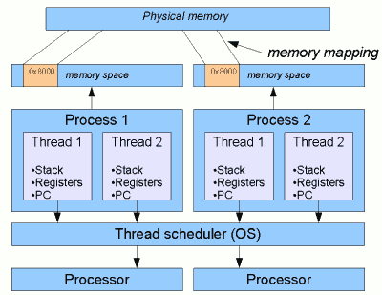
Procesor

Slide 11
Memorie
Fiecare proces are memorie proprie (separată de memoria celorlalte procese)
  Instrucțiuni
  Date
Instrucțiunile sunt încărcate din RAM și executate
  Spunem că procesul execută pe procesor

Slide 12
Spațiul de adrese (virtual)
Fiecare proces are un spațiu de adrese (virtual)
  Este asigurată separarea de celelalte procese
  Fiecare proces are impresia ca are la dispoziție toată memoria
Toate resursele de memorie (cod, date, biblioteci, stiva) sunt accesate prin spațiul de memorie (virtual)

Slide 13
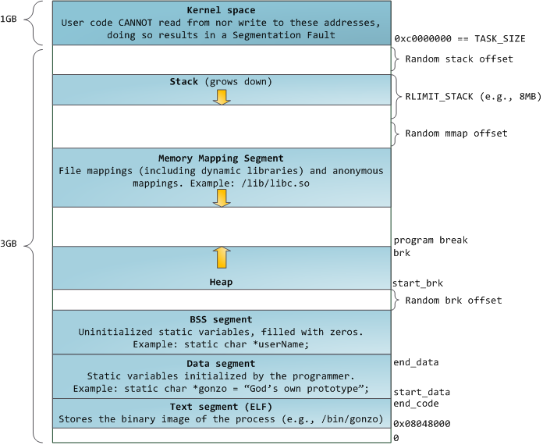
Spațiul de adrese (virtual)

Slide 14
I/O
Un proces comunică cu exteriorul: disc, rețea, tastatură, monitor
Comunicarea se face de obicei prin descriptori de fișier
  procesul are tabela de descriptori de fișiere
  descriptor de fișier: fișier, socket, terminal, periferic, etc.
Operațiile I/O blochează procesul
  I/O sunt mai lente decât procesorul
  Procesul așteaptă finalizarea operației de I/O

Slide 15
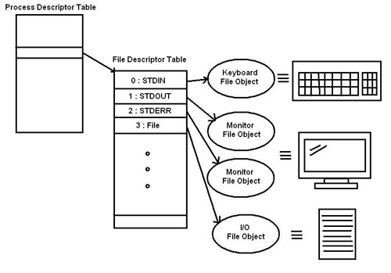
Tabelul de descriptori de fișiere
Interfața I/O a unui procesului

Slide 16
Tipuri de procese (CPU)
CPU bound (CPU intensive)
  folosește mult procesorul
I/O bound (I/O intensive)
  folosește rar procesorul
  folosește multe operații I/O, se blochează des

Slide 17
Tipuri de procese (Utilizator)
Interactive (foreground)
  interacționează cu utilizatorul
Ne interactive (batch, background)
  servicii, demoni

Slide 18
Atributele unui Proces

Slide 19
Procesul în SO
PID (Process ID)
  identificatorul de proces
PCB (Process Control Block)
  structură de date
  descrie un proces la nivelul SO
Informații despre resursele utilizate
Legături către alte structuri de date
Securitate, performanță

Slide 20
Resurse
Timp de execuție pe procesor
Memorie (instrucțiuni și date)
Tabelul de descriptori de fișier
...
Anumite resurse pot fi partrajate între procese

Slide 21
Atributele unui proces
PID
PID-ul procesului părintelui (PPID)
Pointeri către resurse
  tabel de descriptori, tabel de memorie …
stare (RUNNING, WAITING)
cuanta de timp de execuție
contorizarea resurselor consumate
utilizator, grup

Slide 22

Stările proceselor

Slide 23
Crearea unui Proces

Slide 24
Proces nou
Este create folosind un fișier executabil (program)
Un alt proces (părinte) creează un proces (copil)
Noul proces (procesul copil) primește memoria cu instrucțiuni și date
  Se numește load, load time
  Încărcarea o face un proces terț (loader)

Slide 25
Ierarhia de procese
Un proces poate crea unul sau mai mulți copii
Un proces poate avea un singur părinte

Slide 26
Pornirea sistemului - UNIX
init este primul proces pornit, nu are părinte
  PID 1
init este creat de kernel la boot
init creează procese pentru pornirea serviciilor
Procesele pronite creează la alte procese, etc.

Slide 27
Pornirea sistemului - Windows
Nu există ierahie de procese propriu-zisă
csrss.exe - Client Server Runtime Process
winlogon.exe - Login Manager
services.exe - Services

Slide 28
Spațiul de adresare (virtual)

Slide 29
Proces nou - Windows
if (!CreateProcess(NULL, "notepad", NULL, NULL, TRUE, NORMAL_PRIORITY_CLASS, NULL, NULL, &pi)) {
printf("Cannot execute notepad.\n");
}
else {
printf("notepad running\n");
printf("notepad handle is 0x%x\n", pi.hProcess);
// ...
CloseHandle (pi.hProcess);
}

Slide 30
Proces nou - UNIX
Separarea între crearea uniu proces nou și încărcarea imaginii dintr-un executabil
fork: creează un proces nou (copil) (aproape identic cu procesul părinte)
exec: încarcă imaginea dintr-un executabil în procesul curent (de obicei folosit de procesul copil)

Slide 31
fork
Proces nou
Clona procesului părinte
Întoarce de două ori
  în părinte
  în copil
Procesul nou are
  O copie PCB
  PID nou
  Tabelă de descriptori nouă (având aceeași pointeri)
  O copie a memoriei părintelui

Slide 32
fork bomb
while (1)
{
fork ();
}

Slide 33
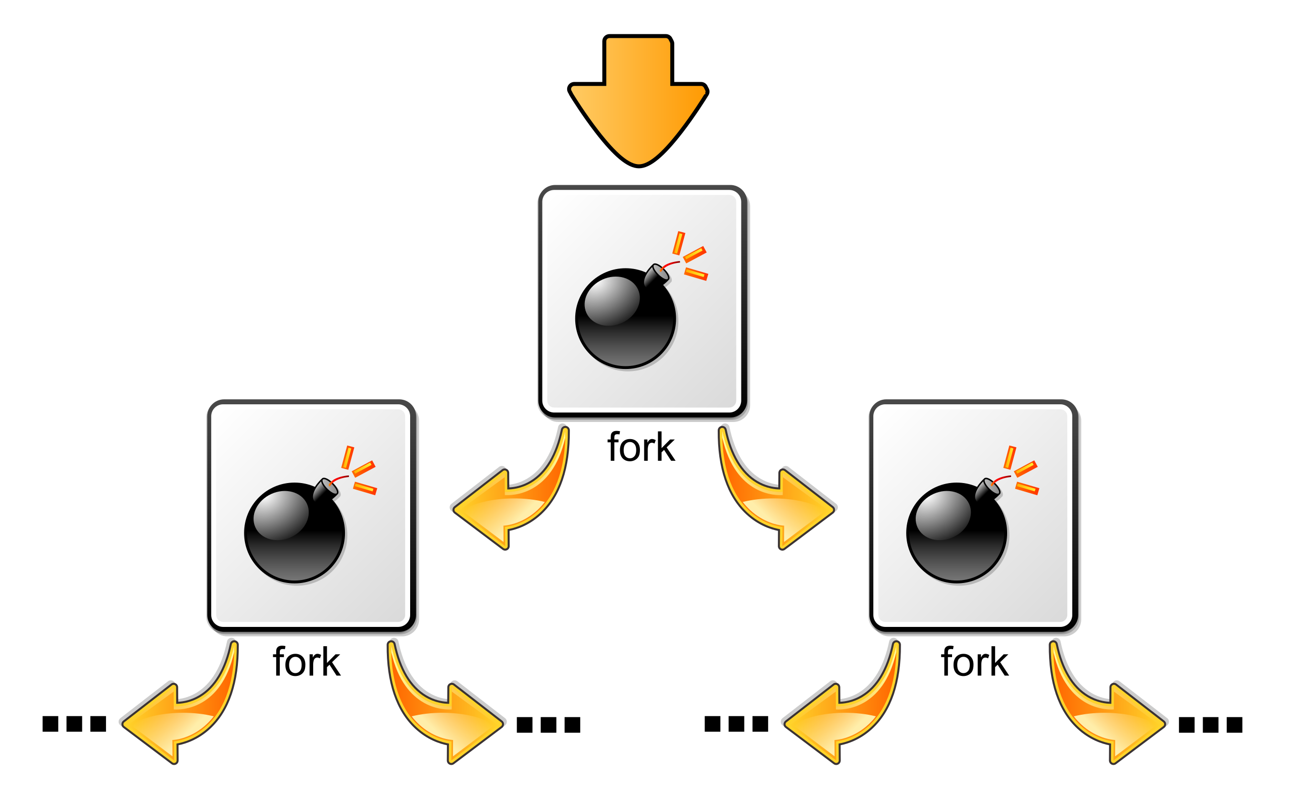
fork bomb
while (1)
{
fork ();
}

Slide 34
Proes nou - UNIX - fork
pid_t pid = fork ();
if (pid < 0) {
perror ("fork");
}
else if (pid > 0) {
// This is the parent process
printf ("Child process PID is %d\n", pid);
}
else {
// This is the child process
printf ("My PID is %d\n", getpid ());
}

Slide 35
exec
Încarcă imaginea un nou executabil
Înlocuiește memoria procesului curent (imaginea) cu instrucțiunile și datele din executabil
Nu întoarce

Slide 36
Proces nou - UNIX - exec
int execl(const char *path, const char *arg0, ... /*, (char *)0 */);
int execle(const char *path, const char *arg0, ...
/*, (char *)0, char *const envp[] */);
int execv(const char *path, char *const argv[]);
int execve(const char *path, char *const argv[], char *const envp[]);
int execvp(const char *file, char *const argv[]);

Slide 37
Proces nou - UNIX - exec
if (!execl ("/usr/bin/cowsay", "/usr/bin/cowsay", "Hello", NULL))
{
perror ("execl");
abort ();
}
// if successful, this is never executed

Slide 38
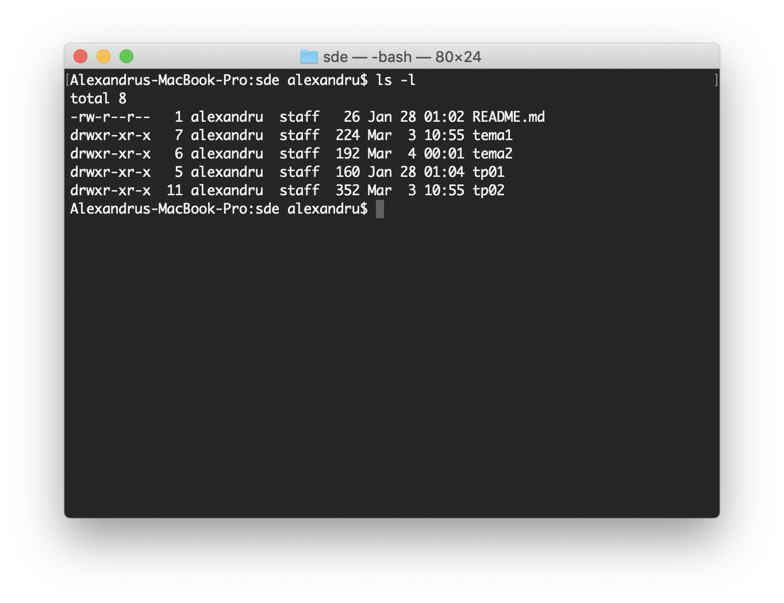
Exemplu

Slide 39
Exemplu
Bash ropimește un string de la stdin
String-ul este interpretat de shell și se găsește fișierul executabil
Procesul shell face un nou proces (fork)
  Procesul copil este pus în starea READY
Procesul copil "schimbă" datele și codul (exec)
  Procesul părinte al copilului este procesul shell
Procesul părinte așteaptă după procesul copil

Slide 40
Exemplu
parent
shell
child
fork()
shell
exec(“/bin/ls”)
child
ls
parent
shell
wait()

Slide 41
Exemplu
int status;
pid_t pid = fork ();
if (pid < 0) {
perror ("fork");
abort ();
}
else
if (pid > 0) {
// This is the parent process
// printf ("Child process PID is %d\n", pid);
waitpid (pid, &status, 0);
}
else {
// This is the child process
if (!execl ("/bin/ls", "/bin/ls", "-l", NULL)) {
perror ("Error loading /bin/ls\n");
abort ();
}
}

Slide 42
fork, exec și redirectări
int fd;
pid_t pid = fork ();
if (pid == 0)
{
// redirect
fd = open ("output", O_TRUNC | O_WRONLY | O_CREAT, 0644);
dup2 (fd, 1);
if (!execl ("/bin/ls", "/bin/ls", "-l", NULL))
{
perror ("Error loading /bin/ls\n");
abort ();
}
}

Slide 43
Închiderea unui proces

Slide 44
Închiderea unui proces
Terminarea execuției
Închis de SO

Slide 45
Terminarea execuției unui proces
Terminarea execuției unui proces se face
  când ajunge la finalul funcției main
  apelează exit
Decizia de terminare este a procesului

Slide 46
Închis de SO
SO închide un proces
  La cererea altui proces (kill)
  Procesul a executat ceva greșit sau a încercat să acceseze memorie pe care nu are voi s-o acceseze
Trimite un semnal (Unix) sau o excpeție (Windows)

Slide 47
Ștergerea procesului
SO șterge toate datele procesului
  PCB
  PID
  Tabela de descriptori
  Memoria alicată
  …
SO trimite un semnal (Unix) / mesaj (Windows) prodesului părinte

Slide 48
Așteptarea unui process
Sincronizarea acțiunilor
  fă X după Y
  procesul care face acțiunea X așteaptă terminarea procesului care face acțiunea Y
Se numește »așteptarea unui proces"
Informații utile la terminarea proesului
  Valoarea de întoarcere

Slide 49
Valoarea de întoarcere
int main ()
{
// do some work ...
if (error)
{
// exit with an error code, here -120
exit (-120);
}
// exit without error, success
return 0;
}

Slide 50
Exemplu
int fd, status;
pid_t pid = fork ();
if (pid == 0)
{
// child
if (!execl ("/bin/ls", "/bin/ls", "-l", NULL))
{
perror ("Error loading /bin/ls\n");
abort ();
}
}
else if (pid > 0) {
// parent
waitpid (pid, &status, 0);
printf ("/bin/ls exited with %d\n", WEXITSTATUS (status));
}

Slide 51
Proces orfan
Procesul a cărui părinte și-a terminat execuție
Pierde conexiunea cu ierarhia de procese
Este adoptat de un proces dedicat (init pe Unix)

Slide 52
Proces zombie
Un proces care și-a încheiat execuția dar după care nu așteaptă părintele
  Sunt păstrate informații reziduale (ele ar purea fi utilizate la un moment dat de părinte)
Dacă un proces zombie devine orfan, este adoptat de init care ia datele de la el
Procesele care sunt zombie mult timp ocupă resurse (degeaba) pe sistem

Slide 53
Operatorul shell &
În general, shell-ul așteaptă după copii
Operatorul &: shell-ul nu așteaptă după copii
  Prodesul se execută în background
  Shell-ul controlează stdin

Slide 54
Exemplu
parent
shell
child
fork()
shell
exec(“/bin/ls”)
child
ls
parent
shell

Slide 55
Cuvinte cheie
Proces
Multitasking
stare
NEW
RUNNING
READY
WAITING
TERMINATE
Init
adoptare
CreateProcess
fork
exec
exit
wait
valoarea de întoarcere
proces orphelin
proces zombie
proces en background

Slide 56

Întrebări

